Slide 1
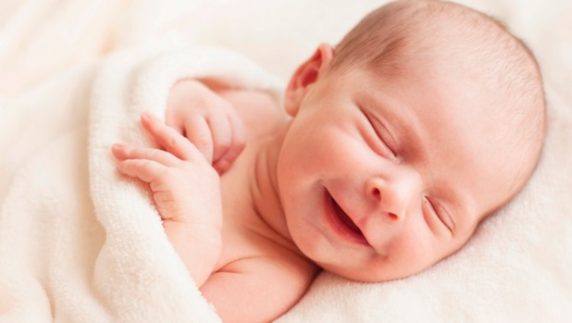
غربالگری کم کاری مادرزادی تیروئید نوزادان
مرکز بهداشت شهرستان رشت
بهار 1403

Slide 2
مقدمه
ادغام برنامه در مرداد ماه سال1385،
اجرای هم زمان آن در روستاها و شهرها،
دستیابی به پوشش بیش از 90% در کمترین زمان ممکن،
شروع درمان در کلیه بیماران شناسایی شده،
حفظ ضریب هوشی نرمال در همه بیماران تحت درمان،
بستر‌سازی مناسب برای غربالگری دیگر بیماری های مهم و قابل غربالگری

Slide 3
هدف اصلی برنامه
شناسايی و کنترل نوزادان مبتلا به بيماری کم کاری مادرزادی تيروئيد، درمان بموقع و پيشگيری از عوارض آن

Slide 4
اهداف ويژه:
غربالگری کليه نوزادان در بدو تولد
شناسايی نوزادان مبتلا به CH و افزايش گذرای TSH
كنترل و درمان مناسب نوزادان مبتلا
پيشگيری از عقب افتادگي ذهنی و ديگرعوارض CH
ايجاد زمينه ای برای غربالگری ديگر بيماريهای متابوليك نوزادی

Slide 5
ويژگی های برنامه غربالگری CH
نمونه گيري از پاشنه پا روز 3 تا 5 بعد از تولد ( در صورتی که به هر علت نتوان از کف پا یعنی قسمت های خارجی پاشنه پا نمونه تهیه کرد می توان از نرمه دست ، در امتداد انگشت کوچک نوزاد نمونه گیری نمود.
Cut- off
فراخوان فوری براي موارد با غربالگری مثبت
پس خوراند برای موارد منفی
آزمايشگاه منتخب برنامه در هر شهرستان
انجام آزمايش تاييد تشخيص
شروع سريع درمان جايگزينی در مبتلايان توسط اولين پزشک در دسترس

Slide 6
ناشی از تولید ناکافی یا کمبود اثر بخشی هورمون های تیروئید است
هورمون های تیروئید مهم هستند برای:
متابولیسم بدن
رشد و تکامل طبیعی کودک
رشد سیستم عصبی مرکزی
کمبود زودرس (زیر 3 سال) هورمون های تیروئید (مادرزادی)
صدمات غیرقابل برگشت به سیستم عصبی
کمبود بعد از 3 سال (اکتسابی)
اثرات قابل برگشت

Slide 7
جنین هیپوتیروئید از صدمات حفظ می شود
بدلیل انتقال هورمون های تیروئید مادر از جفت
انتقال هورمون های تیروئید مادر از جفت

Slide 8
Prevalence of IQ > 85 according to the time of diagnosis
< 3 months 78%
3 – 6 months 19%
>7 months 0%

Slide 10
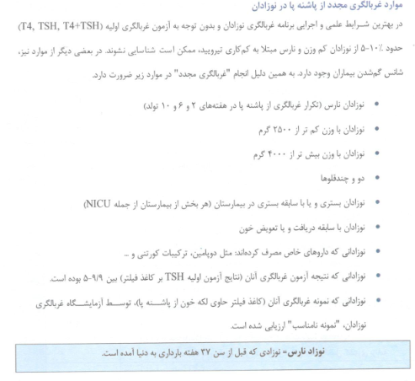
موارد غربالگری مجدد از پاشنه پا در نوزادان

Slide 12
کم کاری تیروئید گذرا
علل عمده کم کاری تیروئید گذرا
کمبود ید
وجود آنتی بادی های بلوک کننده گیرنده تیروتروپین مادری
مصرف داروهای ضد تیروئید توسط مادر در دوران بارداری
در معرض مقدار بالای ید قرار گرفتن
تشخیص گذرا یا دائمی بودن کم کاری تیروئید و در واقع تشخیص نهایی در هر نوزاد، نیاز به پیگیری جدی و مستمر دارد و در بدو تشخیص، حتی در بهترین مراکز پزشکی دنیا ، امکان پی بردن به دائمی و یا گذرا بودن بیماری وجود ندارد. شیوع جغرافیایی آن با میزان ید دریافتی روزانه ارتباط دارد.

Slide 13
در مواردی که مادر باردار مبتلا به بیماری های خودایمنی تیروئید است و یا به علت کم کاری تیروئید تحت درمان است تیتر آنتی بادی ضد تیروئید در نوزاد بالا بوده و اسکن نیز بافت تیروئید را نشان نمی دهد.( مثل موارد آزنزی تیروئید)
پس از اینکه آنتی بادی ها از بدن نوزاد دفع شدند و تیروئید فعالیت طبیعی خود را بازیافت اسکن بافت طبیعی تیروئید را نشان می دهد.
کم کاری تیروئید ناشی از عبور آنتی بادی های مادری از جفت به بدن شیرخوار می تواند حدود 3 تا 6 ماه به طول انجامد. این علت مسئول 1 تا 2% موارد بیماری کم کاری تیروئید نوزادان است.
اثرات داروهای ضد تیروئید مصرفی توسط مادر از 2 تا 3 هفته و گاه تا 2 ماه بر سنتز هورمون تیروئید نوزاد باقی می ماند.
همانژیوم مادرزادی کبدی نیز یکی از علل کم کاری تیروئید گذرا ست که با درمان همانژیوم بهبود می یابد.

Slide 14
اتیولوژی های بروز کم کاری تیروئید اولیه گذرا

Slide 15
علائم شایع بیماری

Slide 16
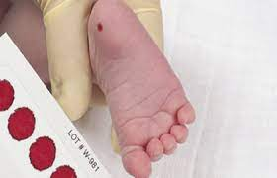
به دلیل تغییرات فیزیولوژیک، بروز کم کاری تیروئید مرکزی، محدودیت های تکنیکال و اشتباهات انسانی، امکان نتایج منفی کاذب وجود دارد.
به همین دلیل در مواردی که نتیجه غربالگری نوزادان منفی گزارش شده، اما ارزیابی بالینی نوزاد، احتمال وجود بیماری کم کاری تیروئید را مطرح می کند، انجام آزمایش های تایید تشخیص سرمی، در اسرع وقت و رد و یا تایید وجود بیماری ضروری است.

Slide 17
درمان:
شروع درمان بدون فوت وقت توسط اولين پزشک در دسترس
ارجاع به فوکال پوينت شهرستانی
درمان جایگزینی مناسب
آموزش والدين
بررسی برای آنومالی های مادرزادی
مشکلات قلبی- عروقی
مشکلات شنوائی

Slide 18
هدف از درمان، دستیابی به کنترل متابولیک مطلوب در اسرع وقت و پیشگیری از عوارض بیماری است.
بهترین بازه زمانی برای به کنترل مطلوب رسیدن عبارتست از:
نرمال شدن غلظت سرمی T4 در مدت 2 هفته
نرمال شدن غلظت سرمی TSH در مدت یک ماه

Slide 19
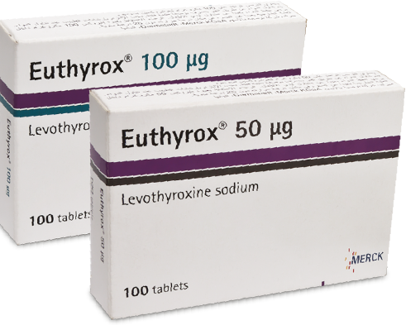
بهتر است در نوزادانی که غلظت خیلی کم T4 دارند ( کم تر یا مساوی µg/dl 5 ) با دوز µg/kg 50 شروع کرد.

Slide 20
دوز قرص لووتیروکسین باید با توجه به غلظت T4 و یا free T4 ، علائم بالینی و غلظت TSH تعدیل گردد. اما مهمترین فاکتور تعدیل دوز قرص، غلظت T4 است.
تذکر مهم : در بعضی بیماران که دارو را به درستی مصرف نمی کنند ممکن است 2 تا 3 روز قبل از آزمایش قرص لووتیروکسین به مقدار زیاد مصرف گردد که این امر منجر به غلظت سرمی بالای T4 و TSH ( هردو) خواهد شد.
مطالعات نشان داده که بیمارانی ( با سن بیش از 6 ماه) که در مدت درمان با لووتیروکسین، 4 بار و یا بیش تر آزمایش TSH بیش ازmU/L 5 داشته اند، در مدرسه با افت تحصیلی مواجه بوده اند.

Slide 21
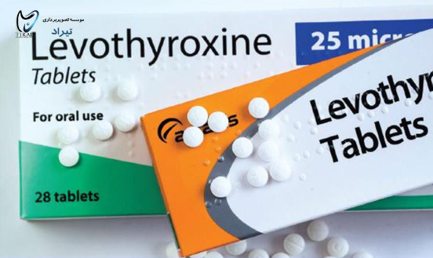
لووتیروکسین
مصرف قرص لووتیروکسین باید حداقل 2-1 ساعت با مصرف داروهای آهن دار فاصله داشته باشد.
مصرف همزمان قرص با شیرهای دارای ترکیبات سویا (ایزومیل) جذب لووتیروکسین را مختل می کند.
بهتر است یک ساعت قبل از قرص تا یکساعت بعد از قرص چیزی خورده نشود.

Slide 22
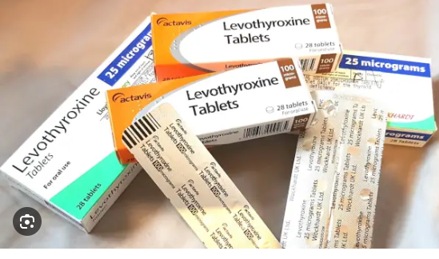
لووتیروکسین
مصرف قرص لووتیروکسین باید حداقل 4 ساعت با مصرف ترکیبات کلسیم دار فاصله داشته باشد.
در صورت استفراغ شیرخوار ( در کم تر از نیم ساعت از مصرف دارو) می بایست مجدداً دارو به وی خورانده شود.
مصرف همزمان قرص با شیر مادر بلامانع می باشد.
حل کردن قرص و نگه داشتن آن برای روزهای دیگر اصلاً توصیه نمی گردد

Slide 23
برخی علائم درمان بیش از حد
تاکی کاردی، عصبی شدن بیش از حد، اختلال در خواب و ...
افزایش بیش از حد سن استخوانی، کرانیوسیتوزیس ( بسته شدن زودهنگام درزهای جمجمه) و بروز اختلالت خلقی-سرشتی
وزن نگرفتن

Slide 24
شیوع ناهنجاری های مادرزادی خارج تیروئیدی
مشکلات قلبی-عروقی
شنوایی
دندانپزشکی ( Tooth Agenesis )
گلوکوما

Slide 25
ویزیت های منظم و مستمر بیمار توسط پزشک
2 تا 4 هفته بعد از شروع درمان
هر 2 ماه در طول 6 ماه اول
هر 3 ماه بین سنین 6 تا 36 ماهگی
هر 3 تا 6 ماه از 36 ماهگی به بعد ( در صورت دائمی بودن بیماری)
در صورت عدم دستیابی به اهداف درمانی فاصله ویزیت ها کمتر می شود
2 تا 4 هفته پس از تغییر دوز قرص لووتیروکسین، آزمایش هورمونی انجام و بیمار توسط پزشک ویزیت شود.

Slide 26
انجام اسکن و سونوگرافی تیروئید

Slide 27
نکات مهم:
ارزيابی اتيولوژيک:
راديوايزوتوپ
در صورت عدم وجود اسکن با I 125، می توان از TC 99 استفاده کرد.
سونوگرافي از تيروئيد،
راديولوژي از زانو برای تعيين سن استخوانی
اندازه گيري تيروگلوبولين
آنتي بادي هاي ضد گيرنده تيروتروپين سرم
اندازه گيری يد درادرار
هيچگاه نبايد برای ارزیابی اتیولوژیک، شروع درمان را به تعويق انداخت.

Slide 28
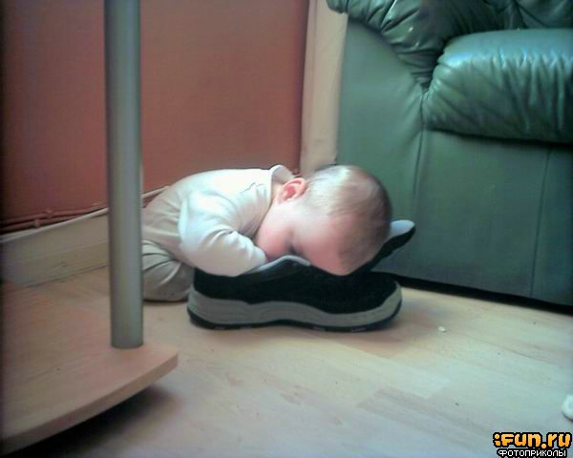
ارزيابی بيمار(بعد از 3 سال درمان):
قطع دارو و ارزيابی TSH وT4 ( و یا در صورت امکان Free T4 ) بعد از4 هفته
کاهش دوز لووتيروکسين به نصف دوز مصرفی و ارزيابی TSH و T4 ( و یا در صورت امکان Free T4 ) بعد از 4 هفته
موارد قطع درمان
قبل از 3 سال

Slide 29
اقدامات
ویزیت ها:
4 هفته بعد از قطع دارو
2 تا 3 ماه بعد از قطع دارو
هرسال بعد از قطع دارو تا 5 سالگی ( در مبتلایان به سندرم داون تا 10 سالگی)
مستند سازی اطلاعات زیر:
نگهداری نمونه های غربالگری ( پاشنه پا بر کاغذ فیلتر) حداقل تا مدت 10 سال در فریزر 0 تا 70 درجه
نگهداری فرم شماره 4 ( مراقبت بیماران) تا حداقل 10 سال پس از پایان درمان

Slide 30
پيش آگهی:
با درمان به موقع و مناسب، پيش آگهی بسيار خوب است.
بدون درمان و يا درمان نامناسب و يا ديررس، عقب ماندگی ذهنی اجتناب ناپذير است.

Slide 31
وضعیت شاخص های آماری برنامه در استان گیلان

Slide 33
درصد غربالگری بهنگام نوزادان در استان گیلان

Slide 36
با سپاس

